Slide 1
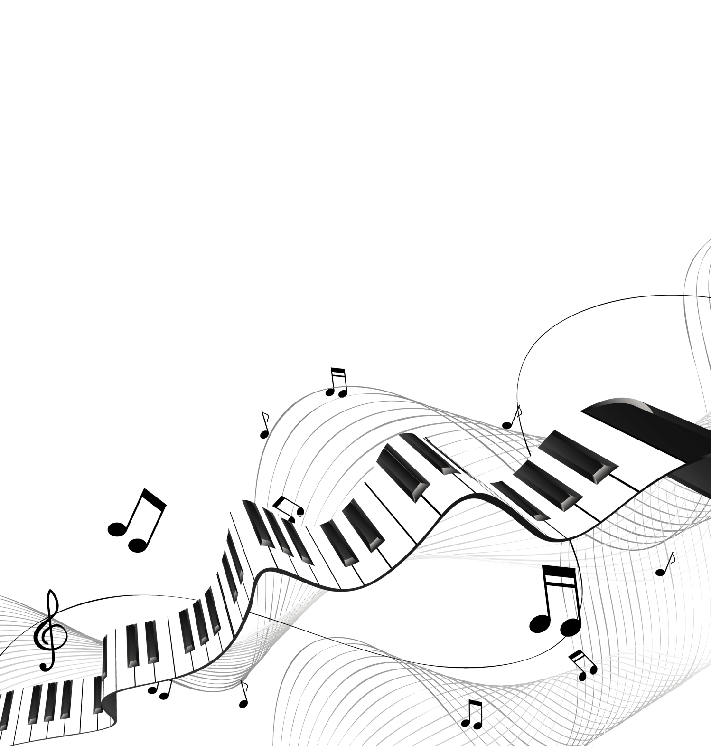
Живи песней!
Подготовлено
Клейнос Анной Борисовной

Slide 2
Ефес. 5:18-21
«…исполняйтесь Духом, назидая самих себя псалмами и славословиями и песнопениями духовными, поя и воспевая в сердцах ваших Господу, благодаря всегда за все Бога и Отца, во имя Господа нашего Иисуса Христа, повинуясь друг другу в страхе Божием».

Slide 3
Условие 1: полюбите
Полюбите произведение и узнайте о нём всё, чтобы оно стало близким и родным

Slide 4
Условие 2: выучите наизусть
Этапы в разучивании
Внимательное прослушивание и прочтение текста
Разучивание мелодии – пойте чисто
Работа над ритмом
Работа над дикцией
Работа над художественным образом
Молитва о Духе Святом

Slide 5
Условие 3: проживайте песню
Выбирайте лучшее!
Получайте удовольствие, когда поёте
Преимущество исполнения верующего: пойте молясь
Ощущение, что песня рождается во время вашего исполнения здесь и сейчас
(успех Анны Герман - тембр голоса, душа, искренность, поёт как говорит)

Slide 6
Секреты успешного исполнения
практика выступлений
быть убедительным – излучать уверенность, обаяние, «зажигать глаза», когда идёт публичное исполнение, пение немного сквозь улыбку, даже в медленных песнях.
Слушайте как можно больше хорошей музыки: копите багаж вокальных приёмов

Slide 7
Перед исполнением:
«Не заботьтесь ни о чем, но всегда в молитве и прошении с благодарением открывайте свои желания пред Богом, и мир Божий, который превыше всякого ума, соблюдет сердца ваши и помышления ваши во Христе Иисусе» Фил.4:7

